Slide 1
Orange the World 2024 Gewalt gegen Frauen geht uns alle an!

Slide 2
Orange the World 2024 Gewalt gegen Frauen geht uns alle an!

Slide 3
Orange the World 2024 Gewalt gegen Frauen geht uns alle an!

Slide 4
Orange the World 2024 Gewalt gegen Frauen geht uns alle an!

Slide 5
Orange the World 2024 Gewalt gegen Frauen geht uns alle an!

Slide 6
Orange the World 2024 Gewalt gegen Frauen geht uns alle an!

Slide 7
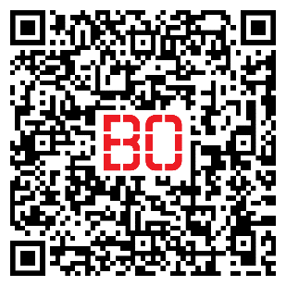
Hilfetelefon
Erste Ansprechpersonen
an der Hochschule sind die Gleichstellungsbeauftragten >
Wir helfen Ihnen weiter!

